Slide 1
相対位置に基づく 道路カーネルの選択

Slide 2















道路カーネルを選択する場合、エッジフィッティング度だけで選択すると、下図のような不運が起こりうる。
$$k_{2}$$
$$k_{2}$$
$$k_{1}$$
$$k_{1}$$
$$k_{3}$$
$$k_{3}$$
$$k_{5}$$
$$k_{5}$$
$$k_{4}$$
$$k_{4}$$
$$k_{6}$$
$$k_{9}$$
$$k_{8}$$
$$k_{7}$$
$$k_{9}$$
Exemplar Roads
Generated Roads

Slide 3

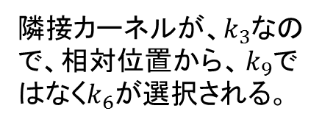
そこで、既に選択済みの道路カーネルとの相対位置を使って、選択する。この結果、きれいなグリッドが維持される。
$$k_{2}$$
$$k_{2}$$
$$k_{1}$$
$$k_{1}$$
$$k_{3}$$
$$k_{3}$$
$$k_{5}$$
$$k_{5}$$
$$k_{4}$$
$$k_{4}$$
$$k_{6}$$
$$k_{6}$$
$$k_{8}$$
$$k_{7}$$
隣接カーネルが、$k_{3}$なので、相対位置から、 $k_{9}$ではなく$k_{6}$が選択される。
$$k_{9}$$
Exemplar Roads
Generated Roads

Slide 4



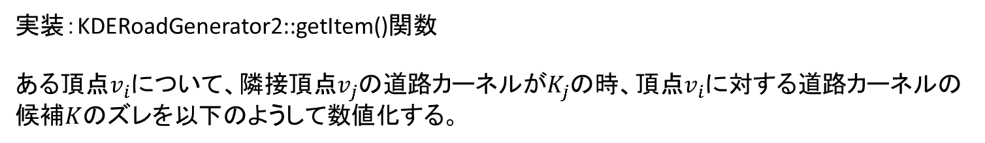

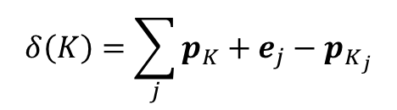



実装：KDERoadGenerator2::getItem()関数
ある頂点$v_{i}$について、隣接頂点$v_{j}$の道路カーネルが$K_{j}$の時、頂点$v_{i}$に対する道路カーネルの候補$K$のズレを以下のようして数値化する。
$$δ\left(K\right)=\sum_{j}{p_{K}+e_{j}−p_{K_{j}}}$$
$$v_{j}$$
$$p_{K_{j}}$$
$$δ\left(K\right)$$
$$e_{j}$$
$$e_{j}$$
$$v_{i}$$
$$p_{K}$$
ターゲットエリアの座標空間
Exampleの道路座標空間

Slide 5
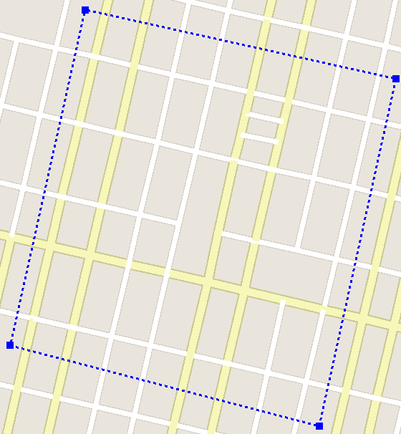
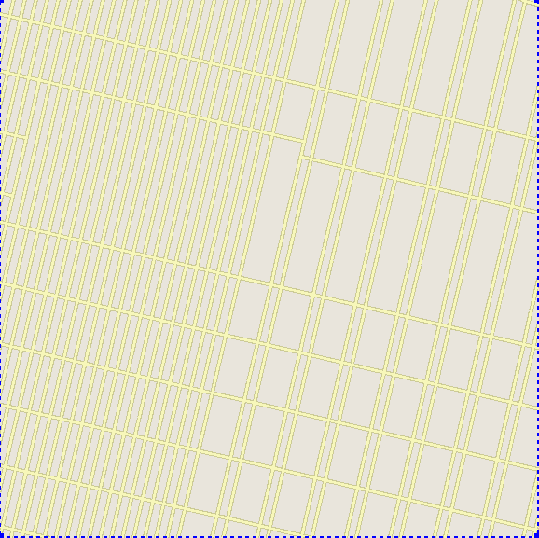
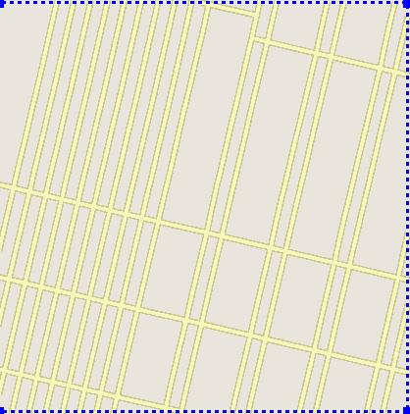
結果：kde_feature_new-york1.xml

Slide 6
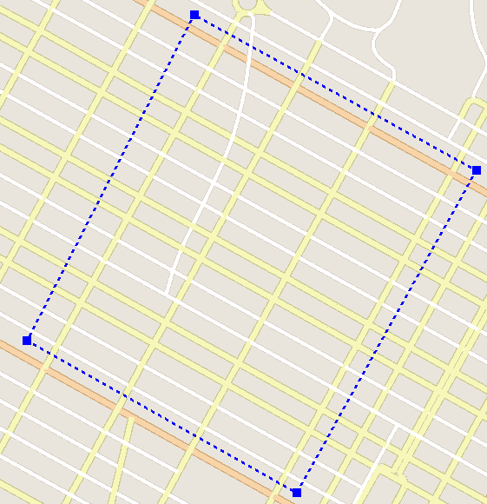
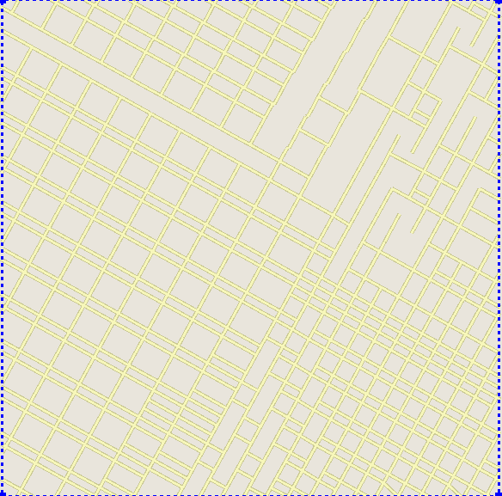
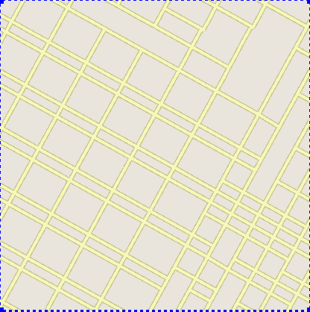
結果：kde_feature_new-york2.xml

Slide 7
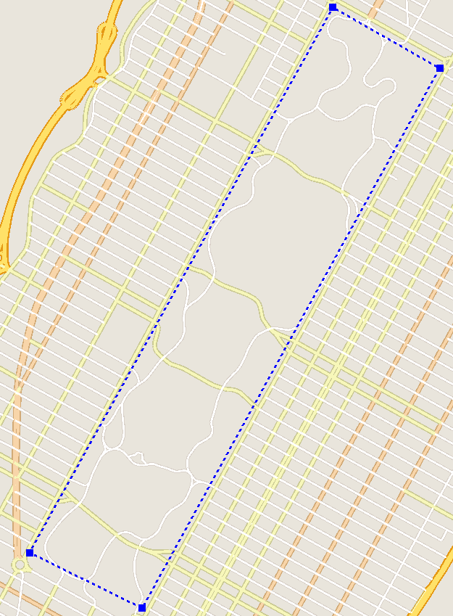
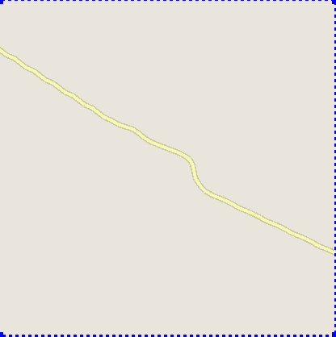
結果：kde_feature_new-york3.xml

Slide 8
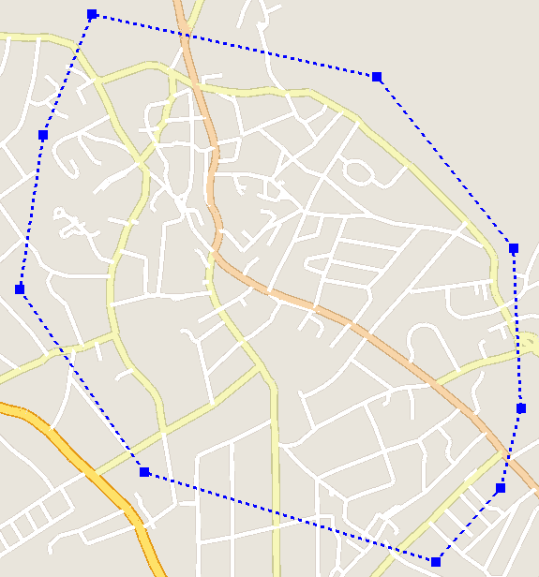
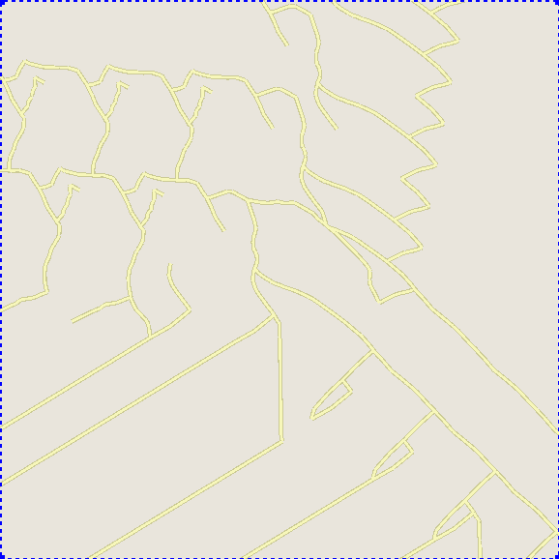
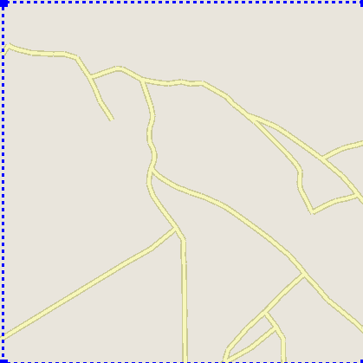
結果：kde_feature_london1.xml
繰り返しが発生。
エッジフィッティング度のウェイトを増やして、相対位置のウェイトを下げるなどの試行錯誤が必要かも。。。。
テリトリーチェックのせいで、道路生成がキャンセルされてしまった。
ちなみに、テリトリーチェックを外すと、もっとひどい結果となる。
なので、テリトリーチェックを活かしつつ、アルゴリズムの改善が必要だ。

Slide 9
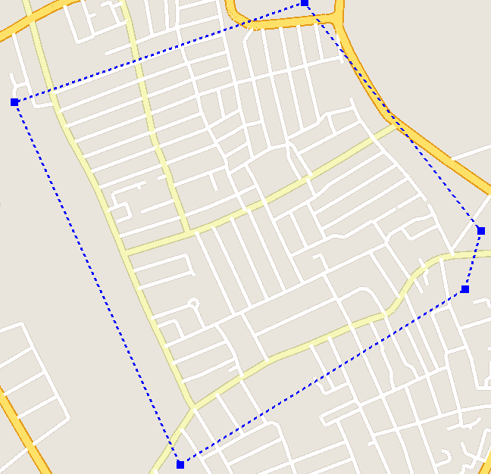
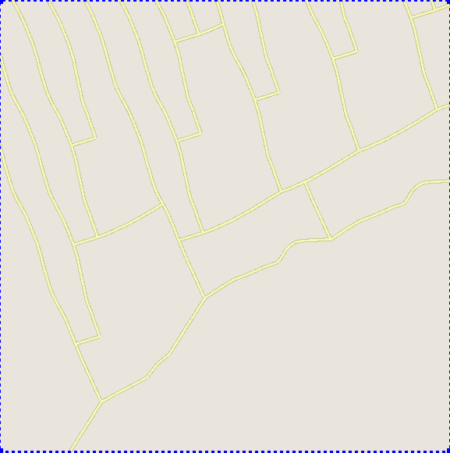
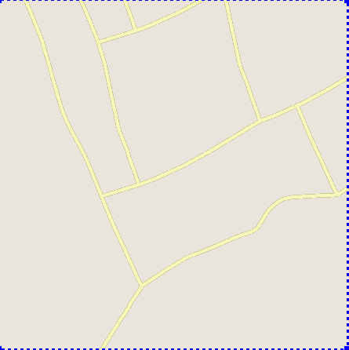
結果：kde_feature_london2.xml
繰り返しが発生。
道路カーネルが３つしかないのが理由だ。
例の、バリエーションを増やす案で解決できることを期待する。

